Slide 1
Спутники Земли.
Луна.

Slide 2
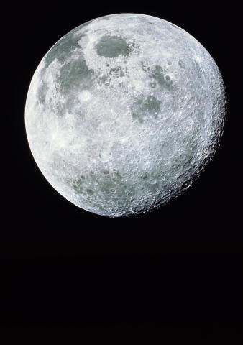
Луна - единственный естественный спутник Земли.
Это тело шарообразной формы радиусом 1738 км. Масса Луны всего в 81 раз меньше массы Земли .Средняя плотность Луны равна 0,6плотности Земли, а ускорение свободного падения в 6 раз меньше земного, т.е. на лунной поверхности предметы весят в 6 раз меньше ,чем на Земле. Солнечные сутки на Луне продолжаются синодический месяц (29,9 земных суток). На Луне нет воды в жидком состоянии и практически нет атмосферы. За лунный день, который длится около 15 земных суток, поверхность успевает нагреться до +130 С, а ночью охладиться до -170 С.

Slide 3
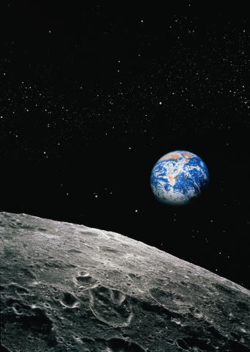
Первую подробную лунную карту составил в 1647 г. Польский астроном Ян Гевелий.
Невооруженным глазом на лунной поверхности различимы светлые и темные участки. На темные, относительно ровные области поверхности, названные “морями”,приходится 16,9% всей поверхности Луны. Более светлые гористые участки , так называемые “материки”, занимают оставшуюся поверхность и характеризуются наличием горных хребтов,кольцевых гор, кратеров.

Slide 4
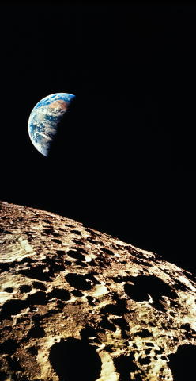
Самыми многочисленными образованиями на лунной поверхности являются кратеры.
Их размеры колеблются от микроскопических до более 100 км в диаметре .Кратер состоит из кольцевого вала и внутренней равнины. У большинства “молодых” кратеров на дне возвышаются центральные горки.В полнолуние кратеры,имеющие метеоритное происхождение, можно видеть лучевые системы- светлые полосы, радиально отходящие от кратера и тянущиеся на сотни километров.

Slide 5
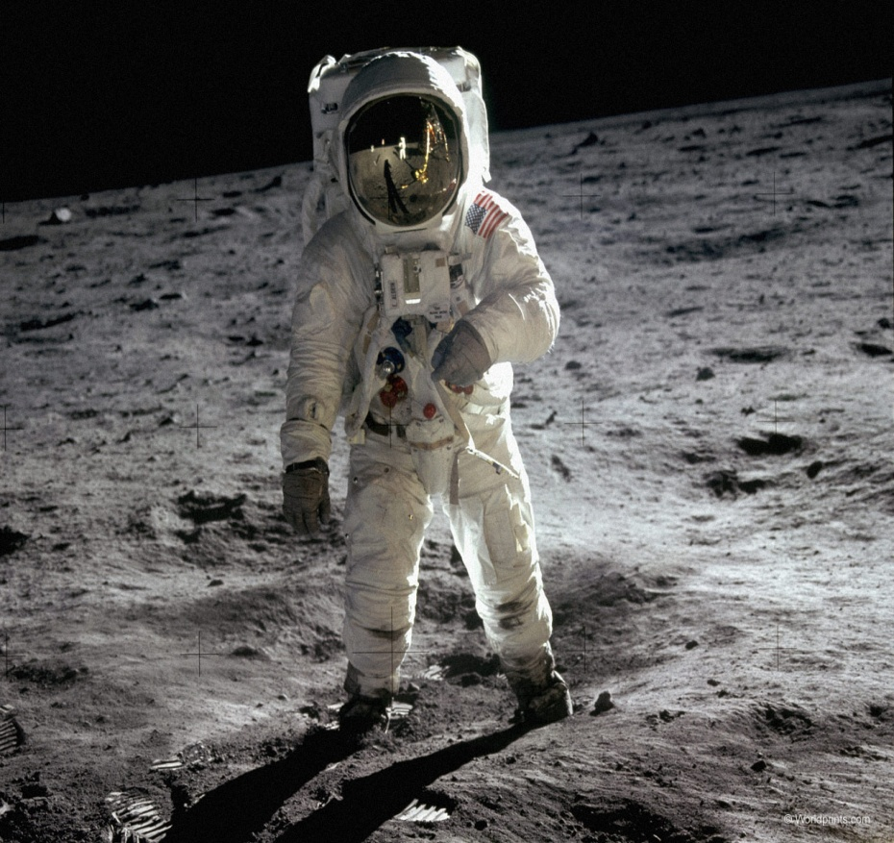
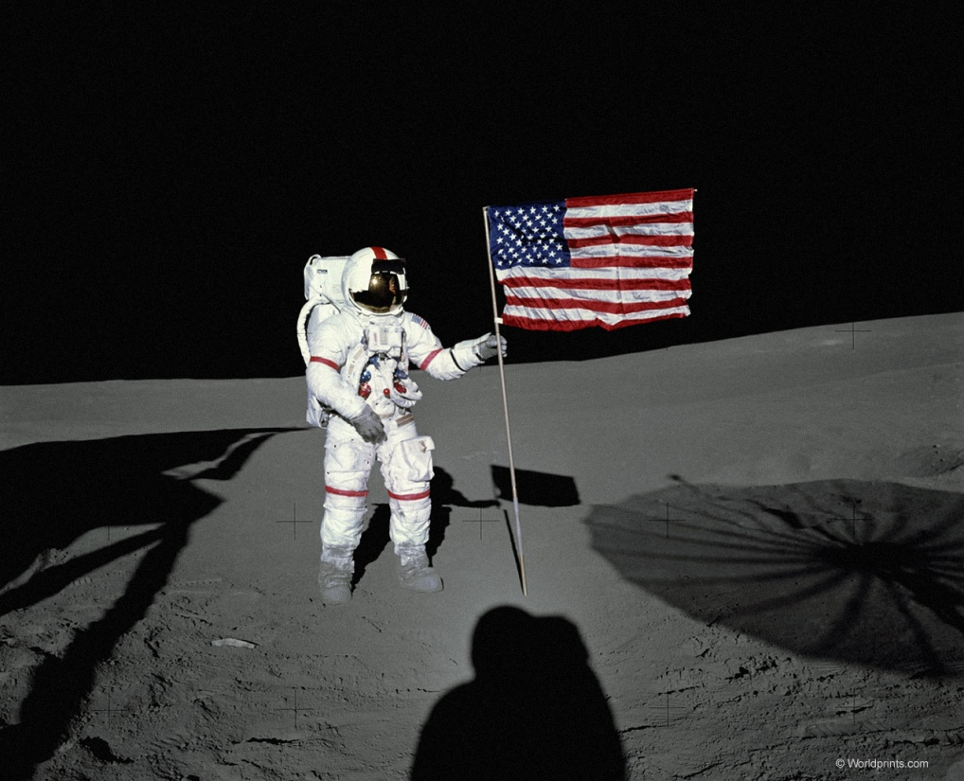
Крупные и средние кратеры названы в честь выдающихся ученых: Птолемей(146 км), Платон(100 км), Коперник (93 км), Тихо (85 км)
В 1959 г. Советским аппаратом “Луна-3” была впервые сфотографирована обратная, невидимая сторона Луны. Нил Армстронг и Эдвин Олдрин стали первыми людьми, ступившими на поверхность Луны 20 июля 1969г. Астронавты, находясь на Луне, могли видеть на ее небе нашу Землю. Американские космические корабли серии “Апполон” в течение последующих трех лет шесть раз доставляли в разные места Луны экспедиции(12 астронавтов занимались исследованиями в местах посадок, им удалось собрать более 360 кг лунных образцов).

Slide 6
Поверхностный слой естест-венного спутника Земли состоит из мелкообломочного материала- реголита и имеет толщину около 10 м.
В состав лунного реголита входят также стеклянные сферические микрочастицы. Дробление лунных пород происходит в основном из-за микрометеоритной бомбардировки и резких перепадов температуры. Реголит обладает малой плотностью и очень низкой теплопроводностью, поэтому уже на глубине около 1 м колебания температуры практически не ощутимы.

Slide 7
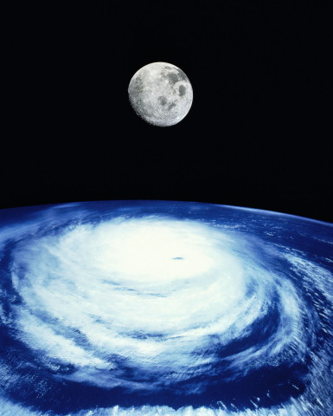
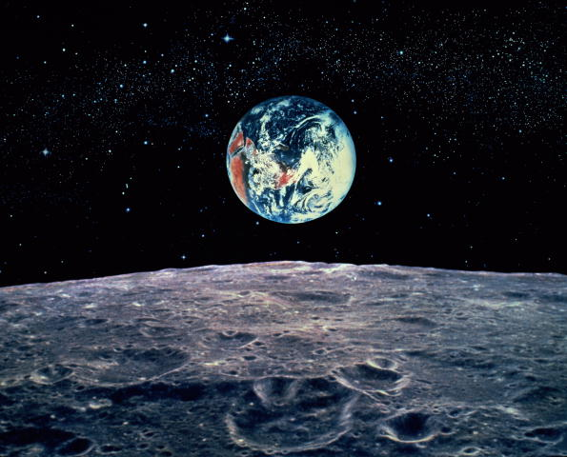
Существует несколько гипотез образования Луны.
Луна образовалась вместе с Землей из одной планетезимали.
Земля могла разделиться на две части и что впадина Тихого океана- это “яма”,оставшаяся после того, как Луна вырвалась из Земли.
Луна в свое время могла быть захвачена Землей.
Луна образовалась путем объединения крошечных камешков, обращавшихся вокруг Земли 4,5 млрд лет назад.

Slide 8
Конец
Подготовила презентацию Лапсова Екатерина Сергеевна ,учащаяся 11”Б” класса 26 школы г. Орша

